Slide 1
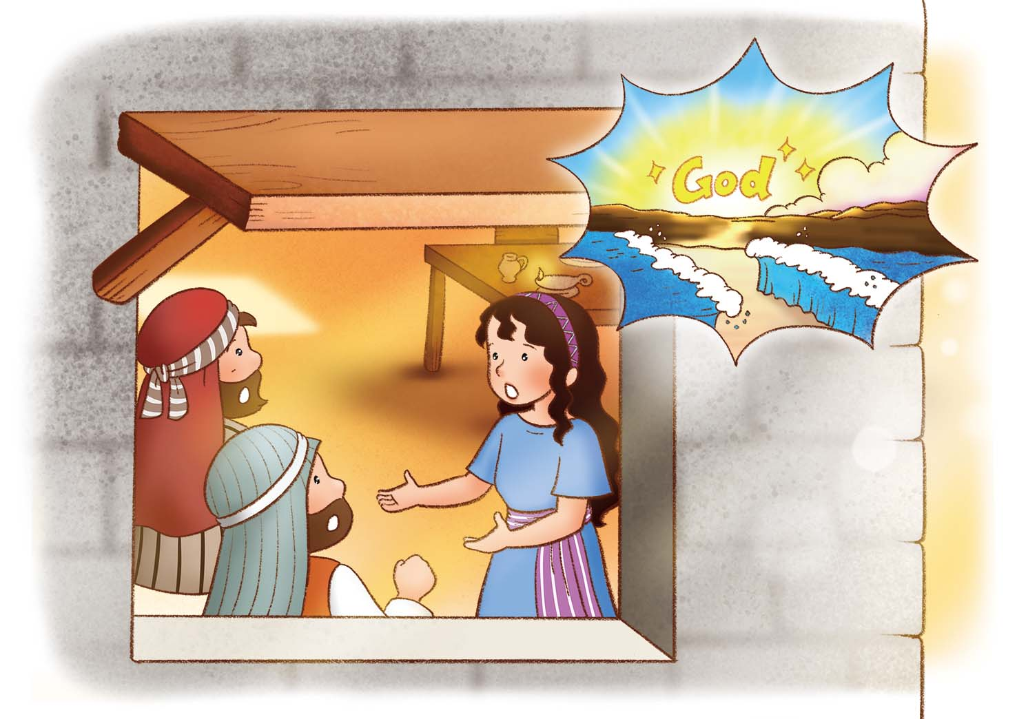
あらかじめ せいふくした
ラハブ
(ヨシュア 2:1-14)
2022ねん 1がつ がくいんふくいんか５か
(사)세계복음화전도협회어린이선교국

Slide 2
じょろん
サミットタイム(Summit Time)
24 いのり
あさ
ひる
よる
こきゅういのり
かくにんする じかん
さんみいったい
かんがえ
５つのちから
かえる じかん
みざ 9
みること
かみのくに
かくていする じかん
3じだい
みことば せいり
いやし ちから

Slide 3
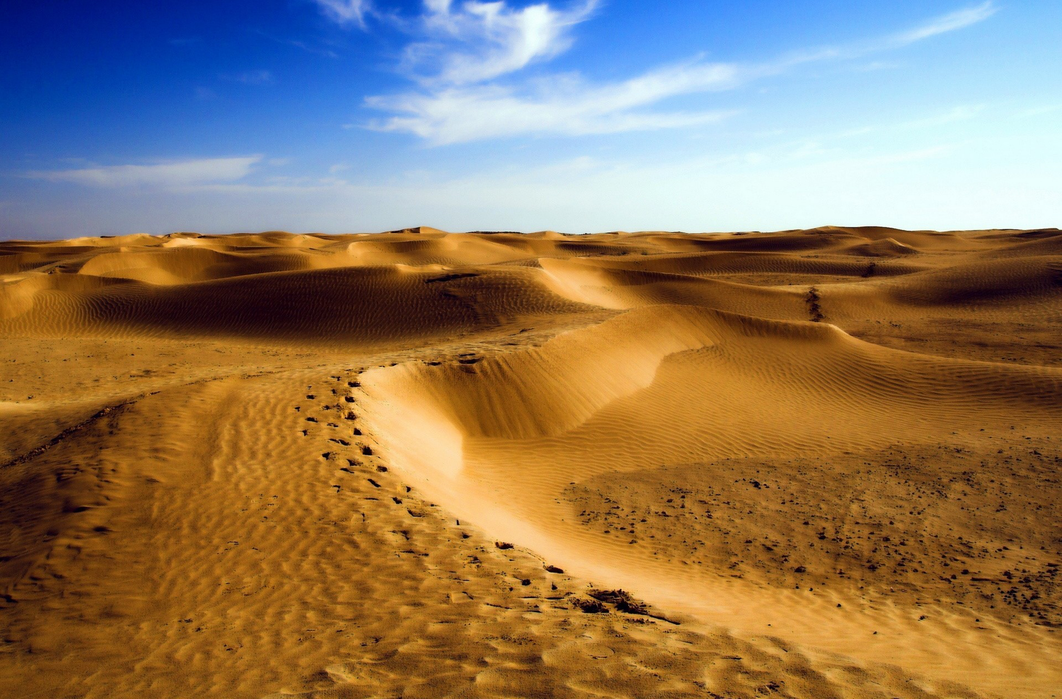
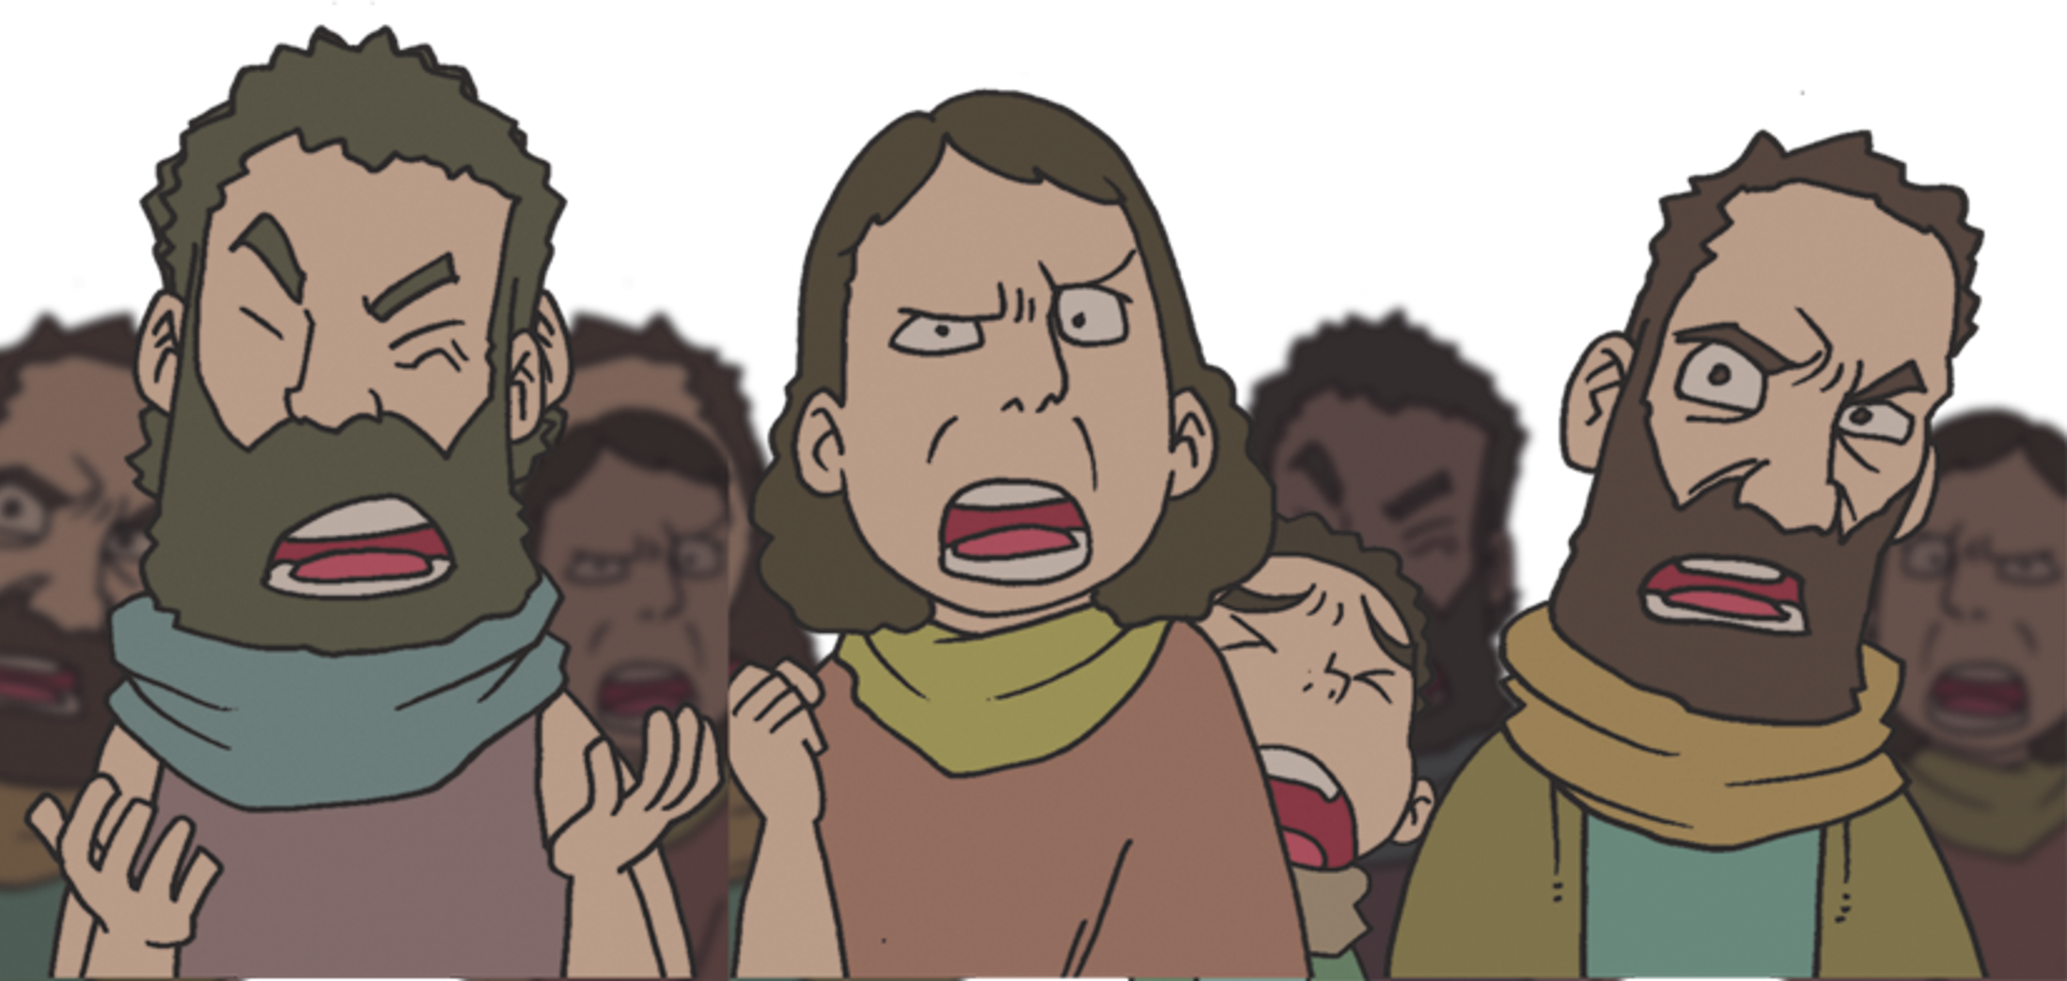
ほんろん
モーセに
したがって
くるんじゃ
なかった!
1. ２しゅるいの ひと
いっそのこと
エジプトに
もどろう!
みんな
ころされる!
1)みても しんじない ひと

Slide 4
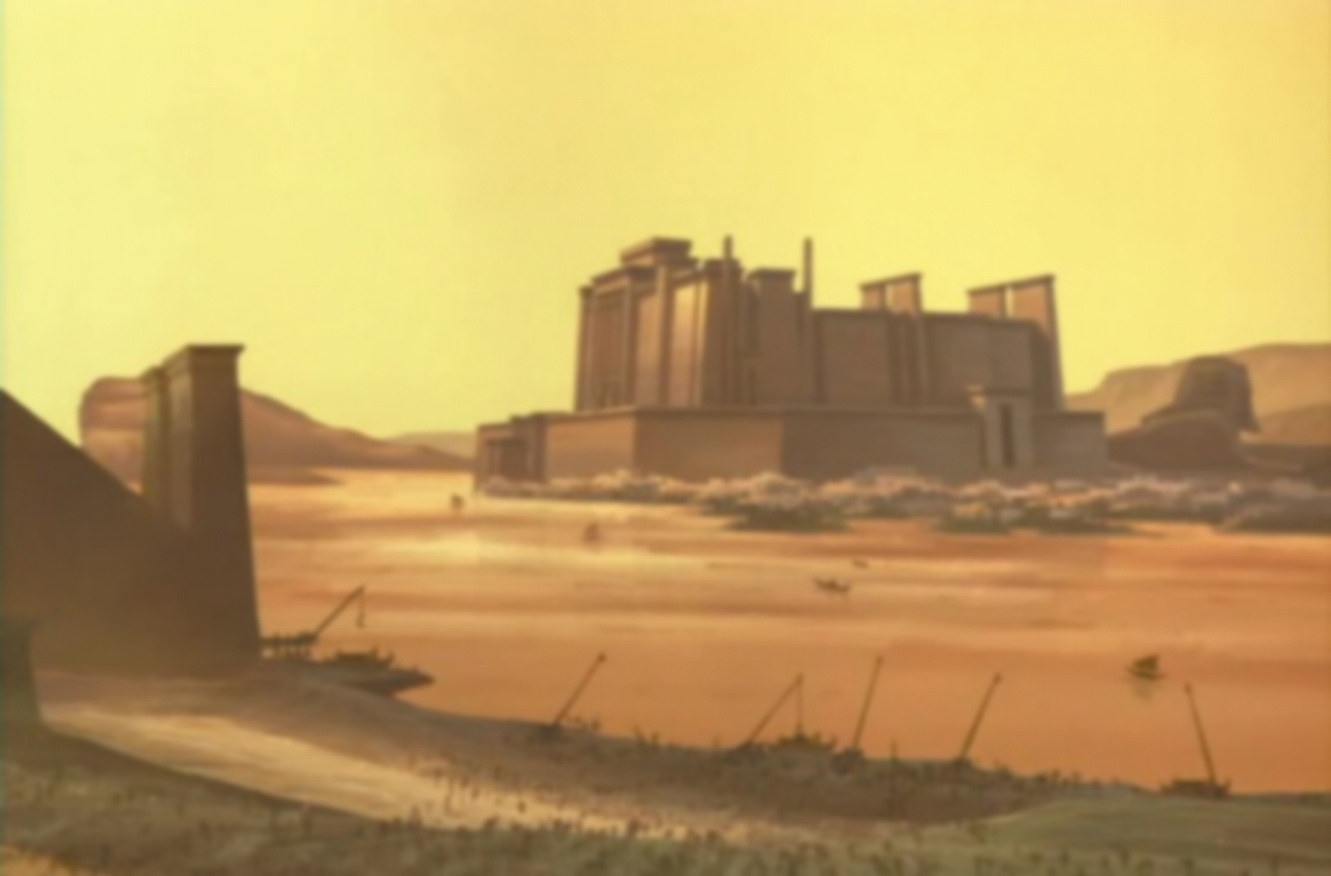
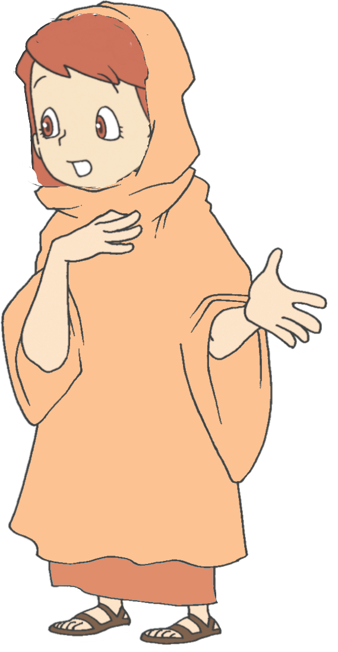
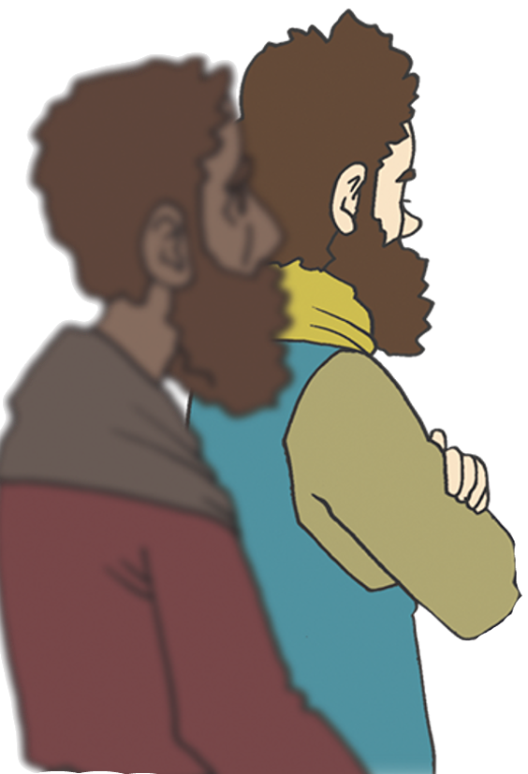
ほんろん
1. ２しゅるいの ひと
かみさまが この
ちを あなたがたに
あたえて おられる
ことを しっています
2) みなくても しんじる ひと

Slide 5
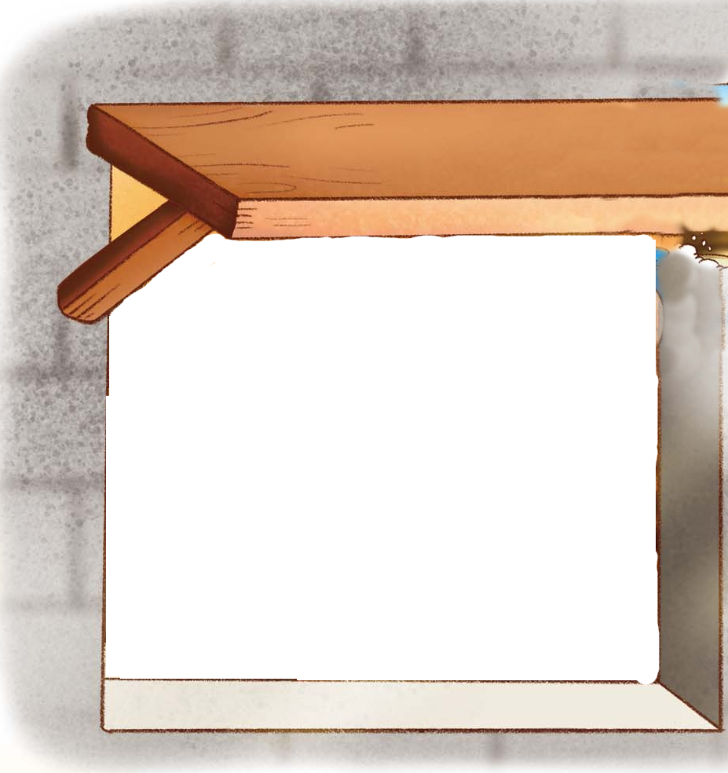
ほんろん
2. あらかじめ せいふくを あじわって
しっていた ラハブ
こちらに
かくれて
ください!
1) せっこうを かくした

Slide 6

ほんろん
2. あらかじめ せいふくを あじわって
しっていた ラハブ
かみさまが この
ちを あなたがたに
あたえて おられる
ことを しっています
2) しゅが あなたがたに あたえらえている ち

Slide 7
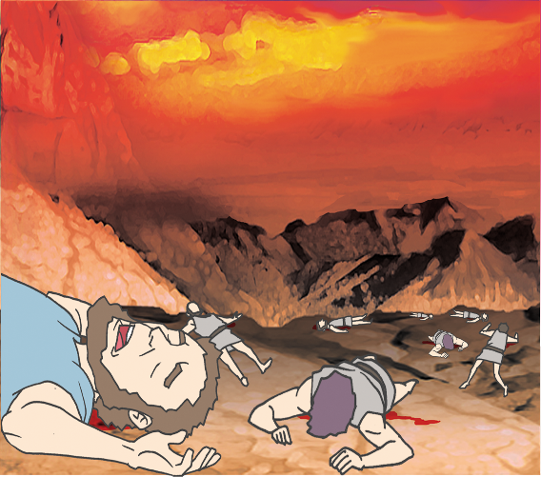
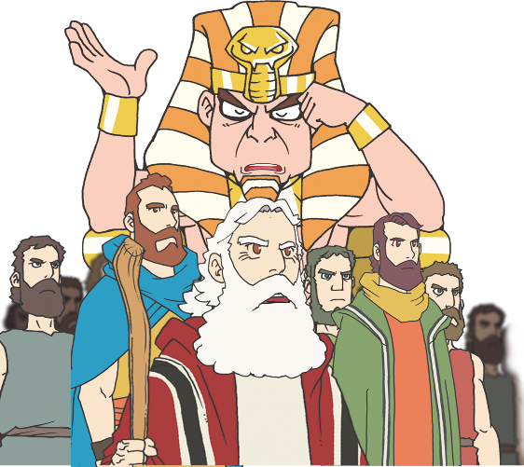
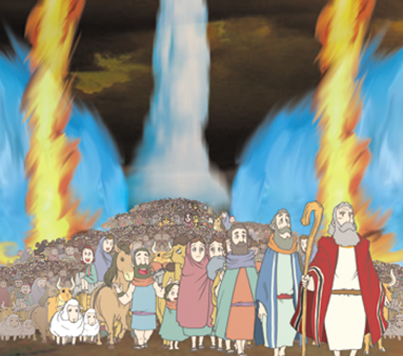
ほんろん
2. あらかじめ せいふくを あじわって
しっていた ラハブ
そして
エジプトと こうかいと
エモリじんの
ふたりの おうを
せいぜつ したことを
ききました
3) エジプト、こうかい、エモリの せいぜつを きいて

Slide 8
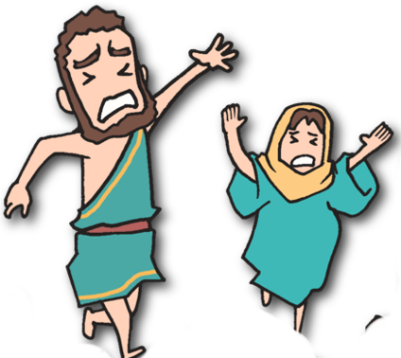
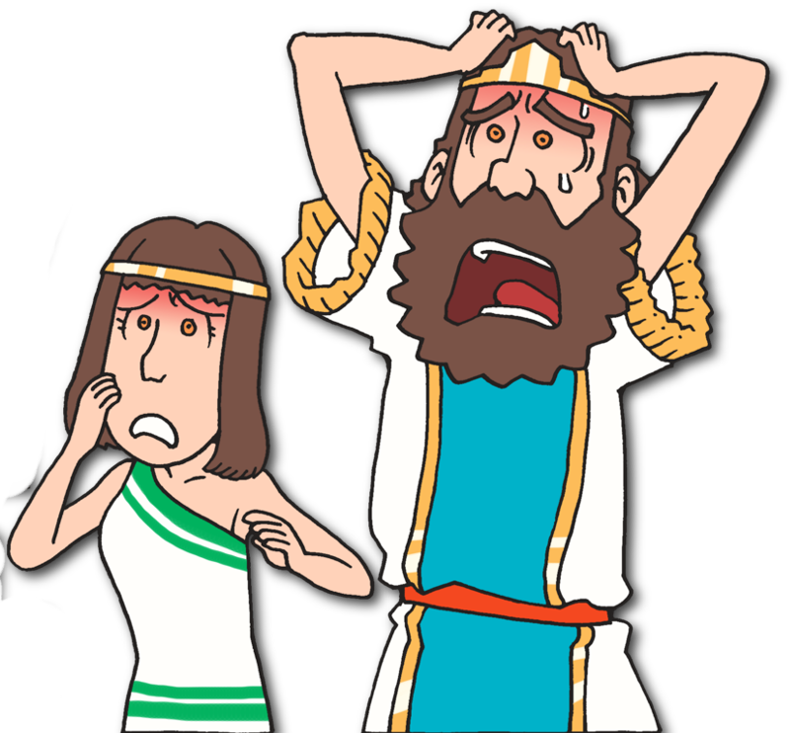
ほんろん
2. あらかじめ せいふくを あじわって
しっていた ラハブ
この じじつを
きいて しどうしゃの
こころは しなえて
ゆうきが なくなって
しまいました
4) こころが しなえて ゆうきが なくなった

Slide 9
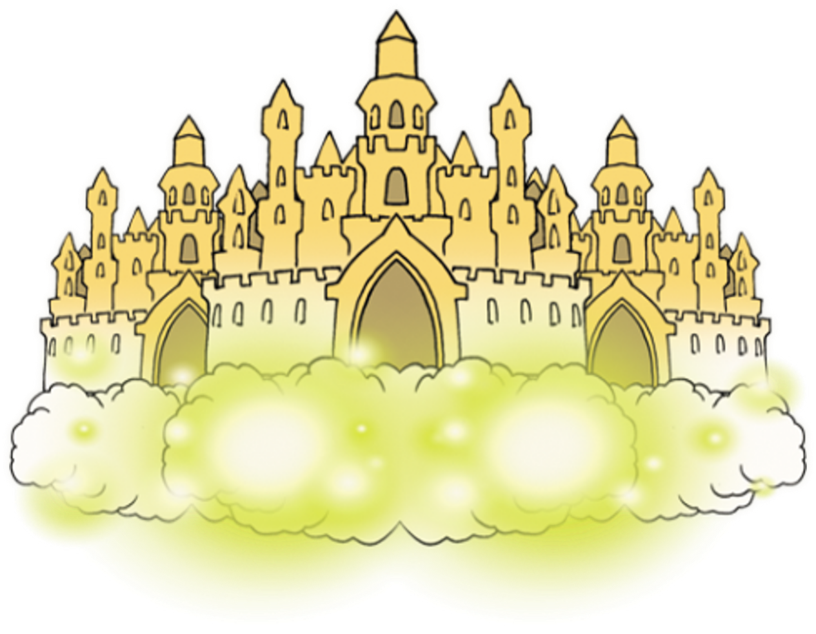

ほんろん
2. あらかじめ せいふくを あじわって
しっていた ラハブ
てんと ちの
かみさまです
5) しゅは てん、ちに おいて かみさま

Slide 10
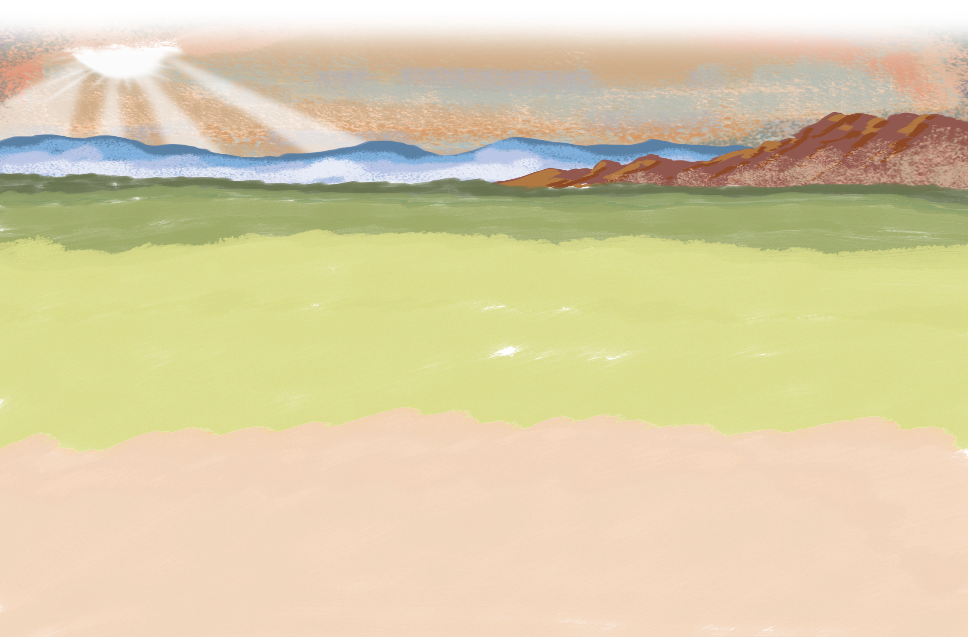
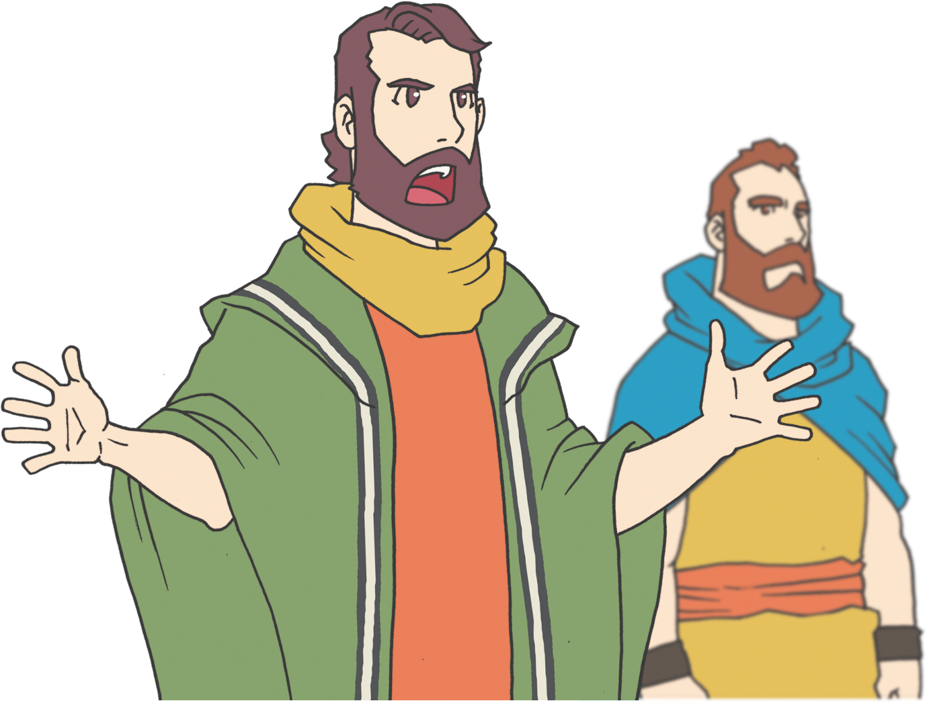
ほんろん
3. えいえんの せいふく
では! みんな
ヨルダンを わたる
じゅんびを しよう !
すでに エリコを
かみさまが
あたえられた
すでに そのちは
かみさまが
わたしたちに
わたされました
1) ヨシュアに ほうこく

Slide 11

ほんろん
3. えいえんの せいふく
ラハブ
- エリコの まちの ゆうじょ
- イスラエルの かみさまを しんじた
- せっこうを かくまって たすけた
- やくそくして もらって かぞくを すくった
- キリストの けいずに きろくされている
2) せいふくの しゅやくの なかの ひとり

Slide 12
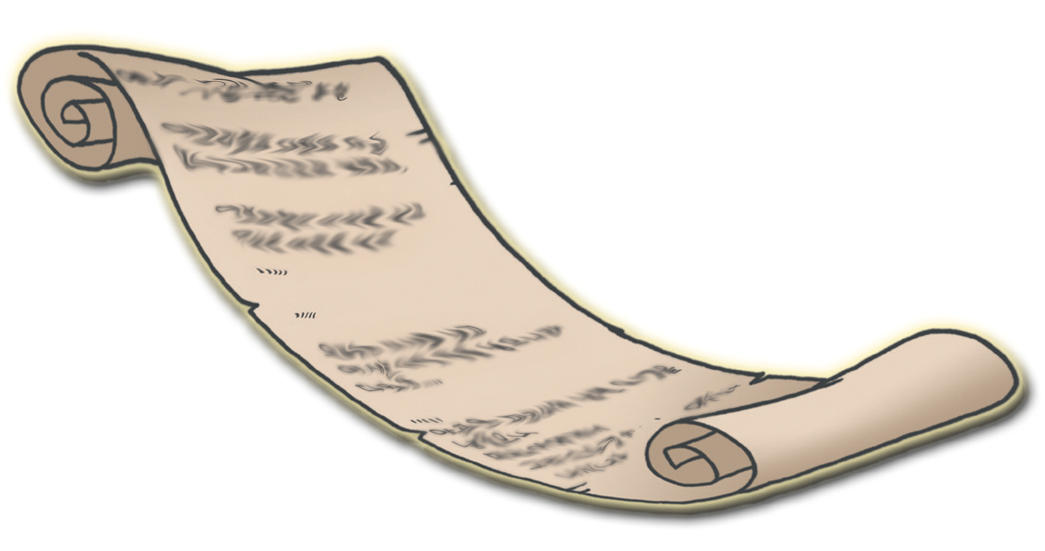
ほんろん
アブラハムの しそん、ダビデの しそん、イエス・キリストの けいず…
サルモンに、 ラハブによって
ボアズが うまれ…
ボアズに ルツによって オベデが
うまれ、オベデに エッサイが うまれ
エッサイに ダビデおうが うまれた
3. えいえんの せいふく
3) イエス・キリストの けいずに きろく

Slide 13
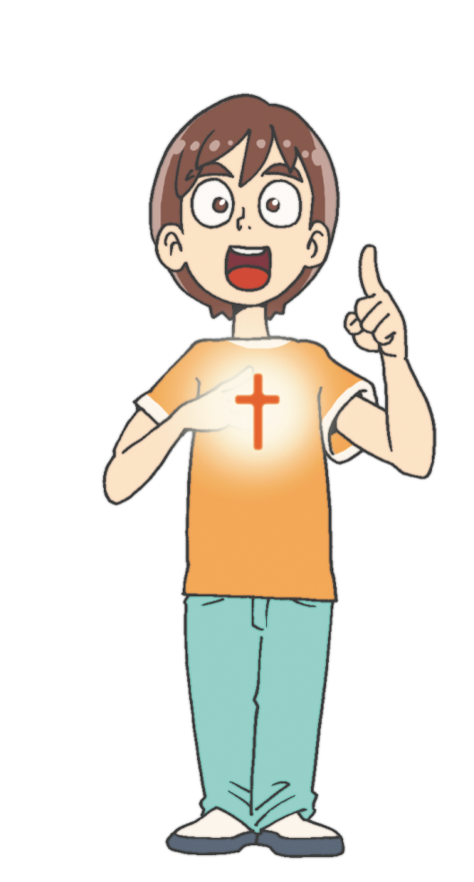


けつろん
ちいさなことを さくひんに
あさと ひると よるに いのりの さくひんを つくろう

Slide 14


フォーラム
を
し
て
こく いん し よう
みことば- みなくて しんじた ラハブは あらかじめ せいふくと えいえんの せいふくを あじわいました
じっせん – みことばを かんがえて えや ぶんしょう
など ちいさな さくひんを つくろう
いのり ｰ みことばを かんがえて いのりぶんを
かいてみよう

